Slide 1
www.HangiSoru.com
FEN BİLİMLERİ SORULARI
Notes:
www.HangiSoru.com

Slide 2
Elektrik kaynakları nelerdir?

Slide 4
Maddenin halleri nelerdir, örneklerle açıklayınız?

Slide 5
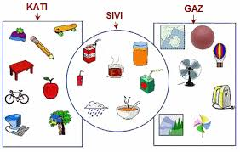

Slide 6
Dünya katmanları nelerdir?

Slide 7
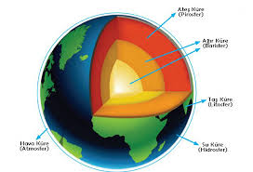

Slide 8
Pil atıklarının nasıl toplanması gerektiğini açıklayalım.

Slide 9
1) Piller ayrı şekilde pil toplama kutularında toplanmalı.
2) Akmış pillere eldivensiz dokunmamalıdır.
3) Piller toprağa atmamalıyız.

Slide 10
Elektriğin güvenli kullanımı için yapılması gereken üç davranış söyleyelim

Slide 11
1) Fişi ıslak elle takmamalıyız.
2) Kırık ya da kabloları görünen prizlere fiş takmamlıyız.
3) Bozulan elektrikli alet ve makineler için yetkili servis çağırmalıyız.
4) Islak zeminlerde ve ıslak elle elektrikli aletler kullanmamalıyız.

Slide 12
Canlıların ortak özellikleri nelerdir?

Slide 13
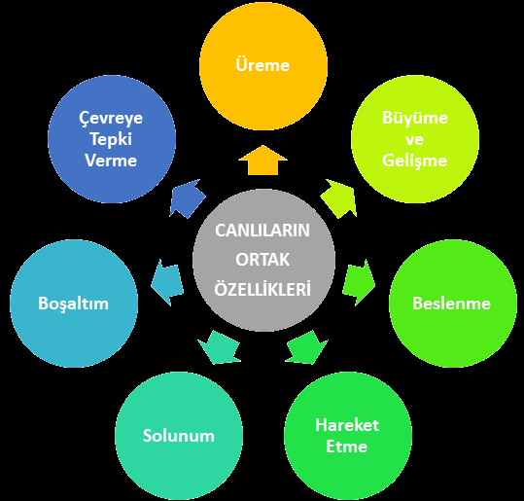

Slide 14
Doğal ışık kaynakları nelerdir?

Slide 16
Yapay ışık kaynakları nelerdir?

Slide 17
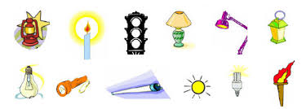

Slide 18
Elektrik kaynağı olarak akü kullanan araçlar nelerdir?

Slide 19
AKÜNÜN KULLANILDIĞI ARAÇLAR
Otomobil
Uçak
Tren
Gemi
Denizaltı

Slide 20
Kuvvet( itme- çekme) bir cismi nasıl etkileyebilir?
Kuvvetin özellikleri nelerdir?

Slide 21
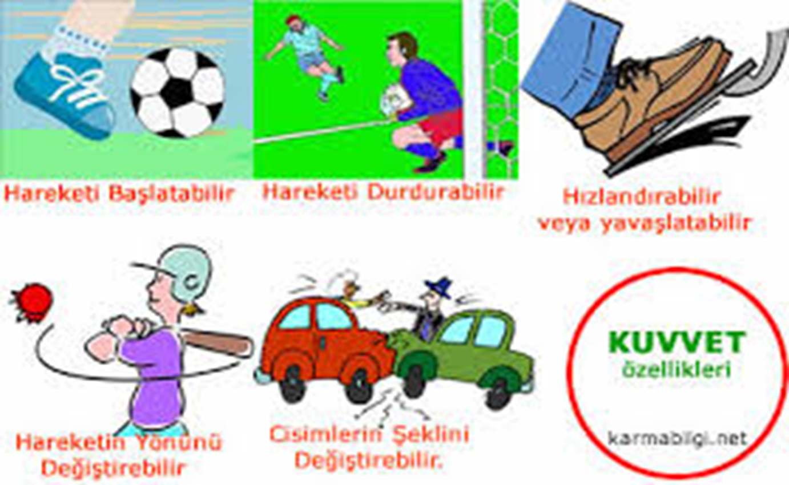

Slide 22
Kulak sağlığımız için neler yapmalıyız?

Slide 23
1) Sivri uçlu malzemeler ile kulağımızı karıştırmamalıyız.
2) Yüksek sesli ortamlarda bulunmamalıyız.
3) Hastalandığımızda Kulak Burun Boğaz uzmanı doktora gitmeliyiz.
4) Kulak kiri temizliğini belli aralıklarda yapmalıyız.

Slide 24
Yediğimiz yemeğin tuzlu olup olmamasını hangi duyu organımızla anlarız?

Slide 25
DİL

Slide 26
Yukarıya doğru atılan top hangi hareket türüne örnektir?

Slide 27
Yukarıya atılan top yavaşlama hareketi yapar.
Aşağıya düşen top ise hızlanma hareketi yapar.

Slide 28
Bir cisme hareketi yönünde kuvvet uygularsak ne olur?

